Slide 1
Taak 5 - Al die labformulieren!

Slide 2
Film medisch microbioloog

Slide 3
Soorten Laboratoria
Klinisch-chemisch laboratorium
Microbiologisch laboratorium
Cytologisch en Pathologisch laboratorium (kortweg: PA-lab)

Slide 4
Klinisch-chemisch laboratorium
Afname van bloed
Onderzoek van bloed, urine, feces, sperma
Voorbeeld: Certe (vroeger: Lab Noord)

Slide 5
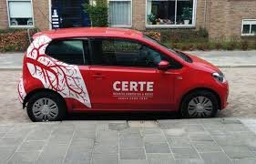
Klinisch-chemisch laboratorium
Naast klinisch-chemisch onderzoek doet Certe veel meer:
Ook: Microbiologisch laboratorium
Trombosedienst
Diabetesdienst
Astma/COPD dienst
Functieonderzoek, o.a.:
ECG’s
24-uurs bloeddrukmeting
audiometrie
Fundusfoto’s

Slide 6
Microbiologisch laboratorium
Onderzoek van bloed (bloedgroepen; antistoffen)
Onderzoek van urine, feces, sputum enz. (kweken en resistentiebepalingen)
Op een Microbiologisch laboratorium wordt onderzoek verricht naar micro-organismen (bacteriën, schimmels, gisten, virussen en parasieten) die bij de mens infecties kunnen veroorzaken.
Voorbeeld: Certe (vroeger: Laboratorium voor Infectieziekten)

Slide 7
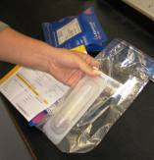
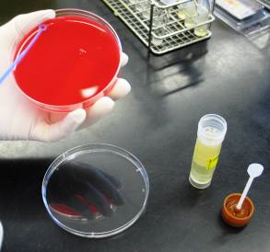
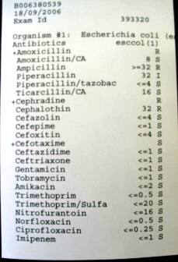
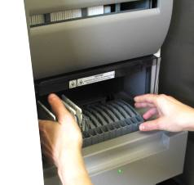
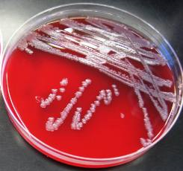
Microbiologisch laboratorium
http://youtu.be/o9Q1JMfZXOY

Slide 8
Cytologisch en Pathologisch laboratorium
kortweg: PA-lab
Onderzoek van cellen = cytologie
(bijv. uitstrijkje baarmoedermond)
Onderzoek van weefsels = histologie
(bijv. moedervlek)
Obductie = Lijkschouwing
Voorbeeld: PA-lab Martiniziekenhuis

Slide 9
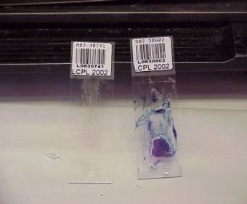
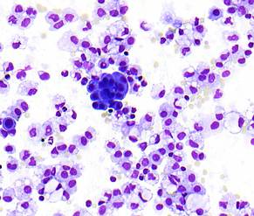
Cytologisch en Pathologisch lab

Slide 10
Laboratoriumformulieren
Belangrijk:
Begrijpen van het formulier
Nauwkeurig en netjes invullen
Patiënt kunnen informeren over:
het onderzoek
waar het onderzoek dient te gebeuren
meenemen identificatiebewijs en zorgpas
evt. welke voorbereiding nodig is (bijv. nuchter)
evt. hoe materiaal verzameld moet worden
wanneer de uitslag er is

Slide 11
AGB-code
AGB =
Algemeen GegevensBeheer Zorgverleners
register waarin gegevens van zorgverleners in Nederland worden vastgelegd
2 typen code:
Zorgverlener
Praktijk
Voorbeeld: duopraktijk huisartsen.
Eén code voor de praktijk
Beide artsen hebben een eigen zorgverlenerscode
Codevermelding op:
Formulieren
Declaraties

Slide 12
AGB-code
De AGB-zorgverlenerscode is opgebouwd uit 8 cijfers:
ZZ-VVVVVV
ZZ = zorgverlenerssoort: 01 = huisarts en 03 = medisch specialist. De overige 6 posities zijn een volgnummer (VVVVVV). De totale combinatie van 8 posities is uniek.
De AGB-praktijkcode is opgebouwd uit 7 cijfers:
PP-VVVVV
PP = praktijksoort (PP) : 01 = huisartsenpraktijk en 02 = apotheek. De overige 5 posities zijn een volgnummer (VVVVV).

Slide 13
Formulieren invullen

Slide 14
Formulier Certe klinisch-chemisch
Voorzijde
Rubricering in soort onderzoek
Bloed
hematologie
klinische chemie
bacteriologie/serologie
N.B. Bacteriologie/serologie : LabNoord neemt bloed af en Lab Infectieziekten doet onderzoek
geneesmiddelen
Urine
Feces
Fertiliteit

Slide 15
Formulier Certe klinisch-chemisch
Achterzijde
Probleem Georiënteerd Onderzoek
Onderzoeken om een bepaalde diagnose te kunnen stellen
Voorbeeld: vermoeden bloedarmoede
Bloedarmoede = anemie > Hb en MCV
Onderzoeken die gedaan worden als een diagnose is gesteld
Voorbeeld: Hypertensie (bovenste 2 vakjes > bloedonderzoek + urineonderzoek)
Onderzoeken die gedaan worden bij de controle van een ziektebeeld
Voorbeeld: Diabetes Mellitus type 2 (3-maandelijkse en jaarlijkse controle!)
Voordeel: niet te veel en niet te weinig aan onderzoek aanvragen

Slide 16
Uitstrijk baarmoederhals
Bevolkingsonderzoek op baarmoederhalskanker
30-60 jaar, 1x per 5 jaar
Patiënt krijgt oproep (incl. formulier) van Bevolkingsonderzoek Noord
Niet het onderzoek uitvoeren i.g.v.
Zwangerschap
6 maanden na bevalling
Menstruatie
Uitvoering door DA, POH, arts
Medische indicatie
bijv. bloedverlies na de menopauze, DES-dochter
Uitvoering door arts (HA, gynaecoloog)
Formulier van PA-lab waar het uitstrijkje heen wordt gestuurd

